Slide 1

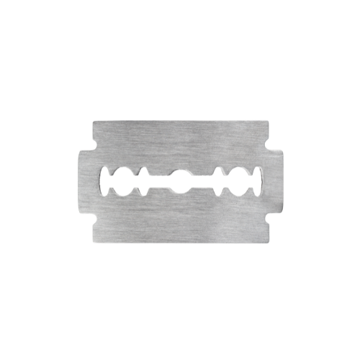
SẢN XUẤT DAO LAM
BÀI GIẢNG HUẤN LUYỆN AN TOÀN LAO ĐỘNG
BẢN QUYỀN THUỘC AN TOÀN NAM VIỆT

Slide 2
Một số vụ tai nạn trong nhà máy sản xuất dao lam
Trong ngành công nghiệp sản xuất dao lam (razor blade), các vụ tai nạn lao động là một vấn đề nghiêm trọng có thể xảy ra do tính chất nguy hiểm của quy trình sản xuất và sự không chú ý đến an toàn lao động:
  Cắt thương do thiếu hệ thống an toàn
  Va chạm với máy móc không an toàn
  Nguy cơ hóa chất
  Làm việc trong điều kiện môi trường không an toàn
  Thiếu đào tạo về an toàn lao động

Slide 3
Tóm tắt bài học
1. An toàn vệ sinh lao động đối với nhân viên vận hành máy cắt tấm hợp kim sau thành các tấm thép có kích thước và hình dạng phù hợp để bắt đầu quy trình dập khuôn thành hình dạng dao lam
2. An toàn vệ sinh lao động đối với nhân viên vận hành máy dập tấm thép để tạo ra các hình dạng cơ bản của các lưỡi dao lam
3. An toàn vệ sinh lao động đối với nhân viên vận hành máy mài các lưỡi dao lam (razor blade) để tạo ra các cạnh sắc cần thiết

Slide 4
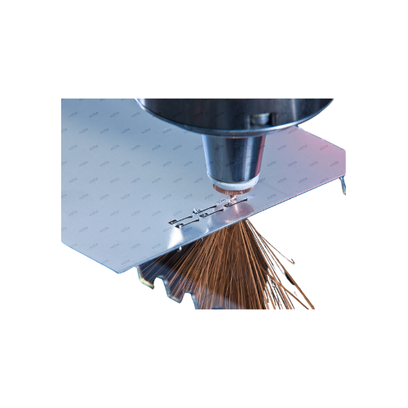
Vận hành máy cắt tấm hợp kim sau thành các tấm thép có kích thước và hình dạng phù hợp
1. Đặc điểm công việc vận hành máy cắt tấm hợp kim sau thành các tấm thép có kích thước và hình dạng phù hợp để bắt đầu quy trình dập khuôn thành hình dạng dao lam
Trước hết, nhân viên cần hiểu rõ về vật liệu làm việc, bao gồm các loại hợp kim và tính chất của chúng.
Sự hiểu biết sâu sắc về các yếu tố như độ cứng, độ dẻo dai, và đặc tính cắt gặt của tấm hợp kim là cần thiết để điều chỉnh máy cắt một cách chính xác.

Slide 5
Vận hành máy cắt tấm hợp kim sau thành các tấm thép có kích thước và hình dạng phù hợp
2. Các dạng tai nạn lao động trong quá trình vận hành máy cắt tấm hợp kim sau thành các tấm thép có kích thước và hình dạng phù hợp để bắt đầu quy trình dập khuôn thành hình dạng dao lam
Một trong những tai nạn phổ biến nhất là các vụ tai nạn liên quan đến máy móc, bao gồm va chạm, vấp ngã, hoặc làm đâm thủng da do các phần máy di chuyển nhanh chóng và không an toàn.
Để ngăn chặn các tai nạn này, việc đảm bảo rằng máy cắt được bảo dưỡng định kỳ và tuân thủ các quy tắc an toàn là cực kỳ quan trọng.

Slide 6
Vận hành máy cắt tấm hợp kim sau thành các tấm thép có kích thước và hình dạng phù hợp
3. Nguyên nhân gây ra tai nạn lao động khi vận hành máy cắt tấm hợp kim sau thành các tấm thép có kích thước và hình dạng phù hợp để bắt đầu quy trình dập khuôn thành hình dạng dao lam
Một trong những nguyên nhân chính là việc thiếu hiểu biết về hoạt động của máy và cách vận hành an toàn.
Nhân viên không được đào tạo đúng cách về cách sử dụng máy và các biện pháp an toàn có thể dẫn đến việc xảy ra tai nạn.

Slide 7
Vận hành máy cắt tấm hợp kim sau thành các tấm thép có kích thước và hình dạng phù hợp
4. Biện pháp phòng tránh tai nạn lao động khi vận hành máy cắt tấm hợp kim sau thành các tấm thép có kích thước và hình dạng phù hợp để bắt đầu quy trình dập khuôn thành hình dạng dao lam
Trước tiên, việc đảm bảo rằng tất cả nhân viên được huấn luyện an toàn lao động là cực kỳ quan trọng.
Huấn luyện nên tập trung vào việc sử dụng máy cắt một cách an toàn, nhận biết các nguy cơ tiềm ẩn, và biết cách phản ứng khi có sự cố xảy ra.

Slide 8
Vận hành máy cắt tấm hợp kim sau thành các tấm thép có kích thước và hình dạng phù hợp
5. Quy định an toàn lao động khi vận hành máy cắt tấm hợp kim sau thành các tấm thép có kích thước và hình dạng phù hợp để bắt đầu quy trình dập khuôn thành hình dạng dao lam
Trước hết, tất cả nhân viên phải được đào tạo về các biện pháp an toàn cơ bản và quy trình làm việc an toàn khi vận hành máy.
Điều này bao gồm việc sử dụng bảo hộ cá nhân đúng cách và biết cách xử lý các tình huống khẩn cấp.

Slide 9
Vận hành máy cắt tấm hợp kim sau thành các tấm thép có kích thước và hình dạng phù hợp
6. Xử lý tình huống tai nạn lao động khẩn cấp khi vận hành máy cắt tấm hợp kim sau thành các tấm thép có kích thước và hình dạng phù hợp để bắt đầu quy trình dập khuôn thành hình dạng dao lam
Xử lý tình huống tai nạn lao động khẩn cấp khi vận hành máy cắt tấm hợp kim là một phần quan trọng của việc đảm bảo an toàn lao động trong môi trường sản xuất.
Khi xảy ra tai nạn, việc phản ứng nhanh chóng và hiệu quả có thể là yếu tố quyết định giữa sự an toàn và nguy hiểm cho nhân viên.

Slide 10
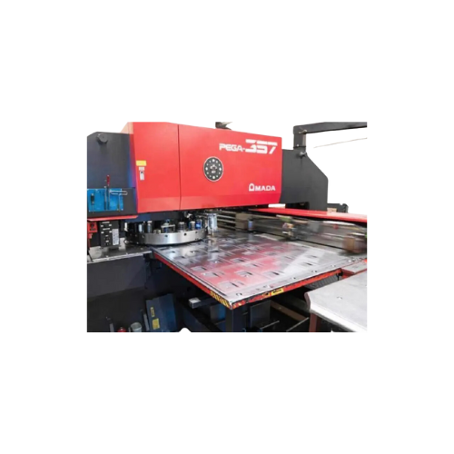
Vận hành máy dập tấm thép để tạo ra các hình dạng cơ bản của các lưỡi dao lam
1. Đặc điểm công việc vận hành máy dập tấm thép để tạo ra các hình dạng cơ bản của các lưỡi dao lam:
Trước hết, hiểu biết sâu rộng về quy trình sản xuất là chìa khóa để thực hiện công việc này thành công. Cần phải nắm vững quá trình từng bước, từ chuẩn bị vật liệu đến hoàn thiện sản phẩm.
Các yếu tố như áp suất, nhiệt độ và tốc độ của máy cũng đóng vai trò quan trọng trong việc đảm bảo chất lượng và hiệu suất sản xuất.

Slide 11
Vận hành máy dập tấm thép để tạo ra các hình dạng cơ bản của các lưỡi dao lam
2. Các dạng tai nạn lao động trong quá trình vận hành máy dập tấm thép để tạo ra các hình dạng cơ bản của các lưỡi dao lam:
Một nguy cơ phổ biến là tai nạn liên quan đến máy móc, bao gồm va chạm, va đập hoặc nghiền nát. Điều này có thể xảy ra khi người làm việc không tuân thủ quy tắc an toàn hoặc không sử dụng thiết bị bảo vệ cá nhân đúng cách.
Ngoài ra, cũng cần phải chú ý đến rủi ro của việc bị kéo vào máy hoặc làm việc gần các bộ phận chuyển động của máy.

Slide 12
Vận hành máy dập tấm thép để tạo ra các hình dạng cơ bản của các lưỡi dao lam
3. Nguyên nhân gây ra tai nạn lao động khi vận hành máy dập tấm thép để tạo ra các hình dạng cơ bản của các lưỡi dao lam
Một trong những nguyên nhân chính là sự thiếu hiểu biết về quy trình và quy tắc an toàn.
Khi người làm việc không được đào tạo đầy đủ hoặc không tuân thủ quy trình an toàn, họ có thể không nhận biết được các rủi ro tiềm ẩn trong quá trình làm việc.

Slide 13
Vận hành máy dập tấm thép để tạo ra các hình dạng cơ bản của các lưỡi dao lam
4. Biện pháp phòng tránh tai nạn lao động khi vận hành máy dập tấm thép để tạo ra các hình dạng cơ bản của các lưỡi dao lam:
Trước tiên, việc đảm bảo tuân thủ các quy định an toàn và hướng dẫn về quy trình là quan trọng nhất. Đào tạo nhân viên về quy trình an toàn lao động và sử dụng thiết bị bảo vệ cá nhân đúng cách là điều cần thiết.
Đồng thời, việc thường xuyên kiểm tra và bảo dưỡng máy móc để đảm bảo chúng hoạt động ổn định cũng rất quan trọng.

Slide 14
Vận hành máy dập tấm thép để tạo ra các hình dạng cơ bản của các lưỡi dao lam
5. Quy định an toàn lao động khi vận hành máy dập tấm thép để tạo ra các hình dạng cơ bản của các lưỡi dao lam:
Đầu tiên, việc đảm bảo rằng tất cả nhân viên được đào tạo đầy đủ về việc sử dụng máy và các thiết bị bảo vệ cá nhân là cần thiết.
Đào tạo này cần bao gồm cách sử dụng máy một cách an toàn, phát hiện và xử lý sự cố, cũng như việc sử dụng thiết bị bảo vệ cá nhân như mặt nạ, găng tay và kính bảo hộ.

Slide 15
Vận hành máy dập tấm thép để tạo ra các hình dạng cơ bản của các lưỡi dao lam
6. Xử lý tình huống tai nạn lao động khẩn cấp khi vận hành máy dập tấm thép để tạo ra các hình dạng cơ bản của các lưỡi dao lam:
Xử lý tình huống tai nạn lao động khẩn cấp khi vận hành máy dập tấm thép để sản xuất các hình dạng cơ bản của lưỡi dao lam đòi hỏi sự nhanh nhạy và quyết đoán từ các nhân viên.
Khi xảy ra tai nạn, việc đầu tiên là đảm bảo an toàn cho bản thân và người xung quanh. Người làm việc cần ngừng máy ngay lập tức và bật tín hiệu cảnh báo tai nạn để thông báo cho những người khác trong khu vực.

Slide 16
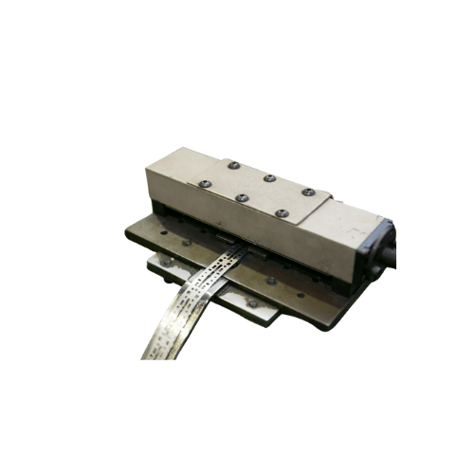
Vận hành máy mài các lưỡi dao lam
1. Đặc điểm công việc vận hành máy mài các lưỡi dao lam để tạo ra các cạnh sắc cần thiết
Đặc điểm công việc vận hành máy mài lưỡi dao lam để tạo ra các cạnh sắc cần thiết là một quá trình kỹ thuật yêu cầu sự tỉ mỉ và kỹ năng chuyên môn cao.
Trong quá trình này, người vận hành máy cần phải hiểu rõ về cách hoạt động của máy và quy trình mài để đảm bảo chất lượng cao nhất của sản phẩm cuối cùng.

Slide 17
Vận hành máy mài các lưỡi dao lam
2. Các dạng tai nạn lao động trong quá trình vận hành máy mài các lưỡi dao lam để tạo ra các cạnh sắc cần thiết
Một trong những tai nạn phổ biến là tai nạn cắt và thương tổn do tiếp xúc trực tiếp với lưỡi mài hoặc các bộ phận chuyển động của máy.
Đối với các loại máy mài tự động, nguy cơ này có thể tăng lên do sự thất bại của hệ thống an toàn hoặc sự không chú ý của người vận hành.

Slide 18
Vận hành máy mài các lưỡi dao lam
3. Nguyên nhân gây ra tai nạn lao động khi vận hành máy mài các lưỡi dao lam để tạo ra các cạnh sắc cần thiết
Một trong những nguyên nhân chính là sự thiếu chú ý và tập trung từ phía người làm việc. Quá trình vận hành máy mài đòi hỏi sự tập trung cao độ để đảm bảo rằng các thao tác được thực hiện một cách an toàn và chính xác.
Sự mất tập trung hoặc thiếu hiểu biết về quy trình làm việc có thể dẫn đến sai sót và tai nạn.

Slide 19
Vận hành máy mài các lưỡi dao lam
4. Biện pháp phòng tránh tai nạn lao động khi vận hành máy mài các lưỡi dao lam để tạo ra các cạnh sắc cần thiết
Đầu tiên, việc đảm bảo rằng tất cả nhân viên được đào tạo đầy đủ về cách sử dụng máy mài và các biện pháp an toàn liên quan là cực kỳ quan trọng.
Đào tạo này nên bao gồm cách sử dụng trang thiết bị bảo hộ, nhận biết nguy cơ và các quy trình an toàn khi làm việc.

Slide 20
Vận hành máy mài các lưỡi dao lam
5. Quy định an toàn lao động khi vận hành máy mài các lưỡi dao lam để tạo ra các cạnh sắc cần thiết
Trước tiên, việc đảm bảo rằng tất cả nhân viên được đào tạo về quy định an toàn lao động là điều cần thiết.
Họ cần hiểu rõ về các nguy cơ tiềm ẩn khi làm việc với máy mài, và biết cách sử dụng trang thiết bị bảo hộ đúng cách.

Slide 21
Vận hành máy mài các lưỡi dao lam
6. Xử lý tình huống tai nạn lao động khẩn cấp khi vận hành máy mài các lưỡi dao lam để tạo ra các cạnh sắc cần thiết
Xử lý tình huống tai nạn lao động khẩn cấp khi vận hành máy mài các lưỡi dao lam là một phần quan trọng của quy trình an toàn lao động trong môi trường sản xuất.
Khi xảy ra tai nạn, việc ứng phó nhanh chóng và hiệu quả là cực kỳ quan trọng để giảm thiểu tổn thất và đảm bảo sức khỏe của nhân viên.

Slide 22
Cảm ơn các bạn đã theo dõi
Mọi thắc mắc về bài giảng xin liên hệ với chúng tôi theo thông tin bên dưới:
CÔNG TY TNHH HUẤN LUYỆN AN TOÀN VÀ QUAN TRẮC MÔI TRƯỜNG NAM VIỆT (AN TOÀN NAM VIỆT)
Địa chỉ: Lầu 2, số 655 Đường Điện Biên Phủ, Phường 25, Quận Bình Thạnh, Thành phố Hồ Chí Minh, Việt Nam
Hotline 0908.111.791
Website https://antoannamviet.com/
Email: Lienhe@antoannamviet.com

